Slide 1
화면 설계
1조 : 안준섭, 서지연, 정혁준, 신선

Slide 2
유저 모드

Slide 3
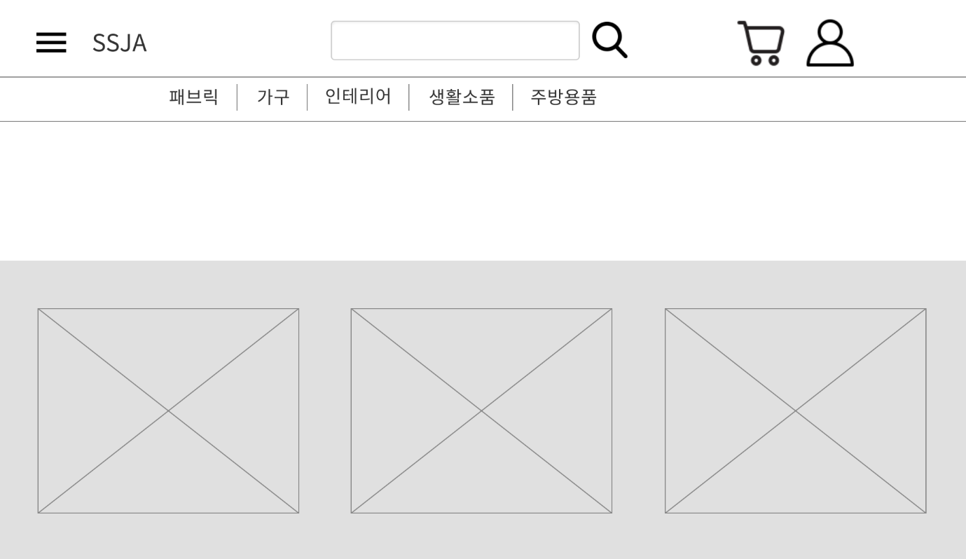

공통 요소1
1
2
항목 | 설명
1 | 메뉴, 로고, 검색, 장바구니 아이콘, 마이 페이지 아이콘이 있다. 장바구니, 마이 페이지는 비회원이 클릭 시 로그인 페이지로 이동한다
2 | 상품 카테고리들로 구성된다 카테고리 항목에 마우스를 올리면 하위 카테고리가 노출된다
3 | 본문 내용을 수록하는 공간
4 | 웹 사이트 정보 및 관련 링크 제공
3
4
*로그인, 회원 가입을 제외한 모든 화면에서 활용

Slide 4
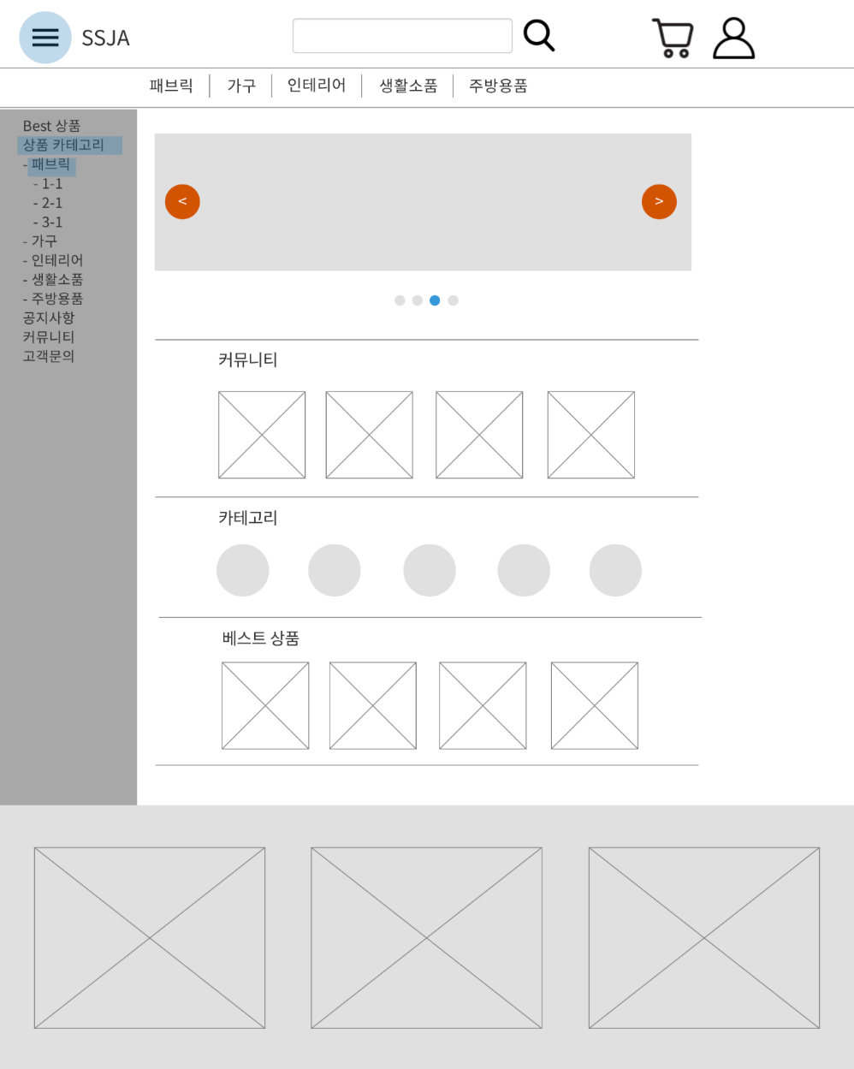
공통 요소2
1
2
항목 | 설명
1 | 메뉴 버튼을 클릭하면 본문 영역의 빈 칸에 사이드 바가 출력된다 사이드 바는 왼쪽 본문 영역을 차지하며, 본문 영역과 높이가 같다
2 | 사이드 바에 있는 항목들을 클릭하면 해당 페이지로 이동 상품 카테고리를 클릭 시 하위 카테고리 노출 하위 카테고리를 클릭 시 세부 카테고리 노출 세부 카테고리를 클릭 시 해당 페이지로 이동

Slide 5
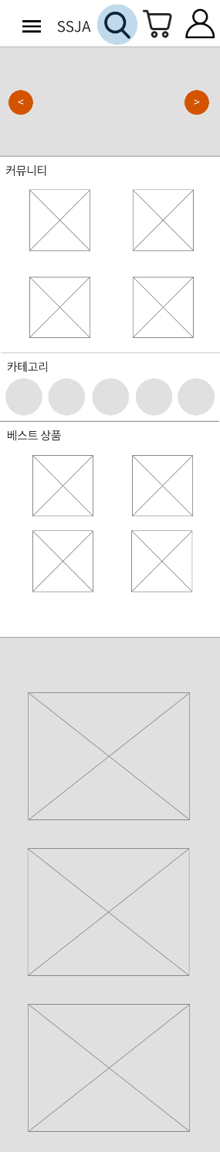
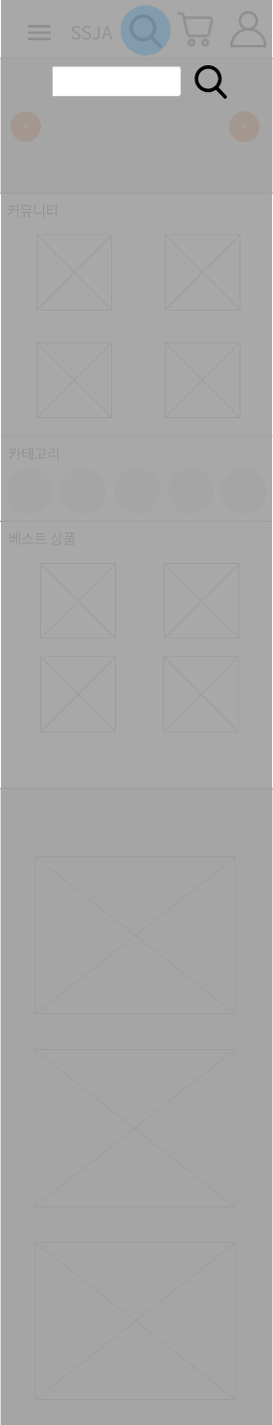
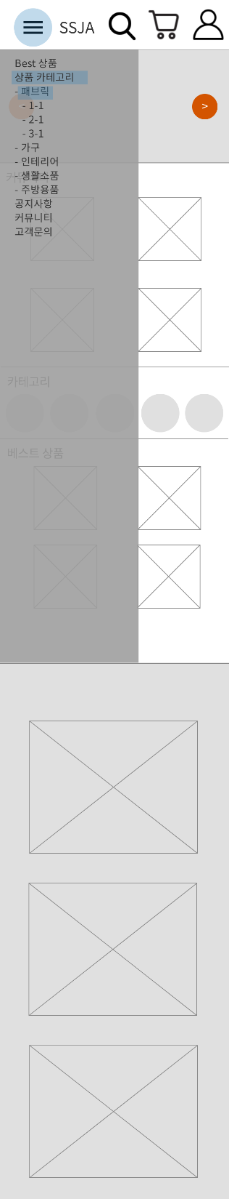
공통 요소 3
1
2
항목 | 설명
1 | 검색 창은 하나의 아이콘으로 변경된다 해당 아이콘 클릭 시 검색 창이 출력되어 검색을 진행할 수 있다
2 | 본문 영역 빈 공간을 차지하던 사이드바는 본문 전체를 기준으로 왼쪽 공간을 차지하게 된다
3 | 하단의 정보는 단락 별로 출력된다
3

Slide 6
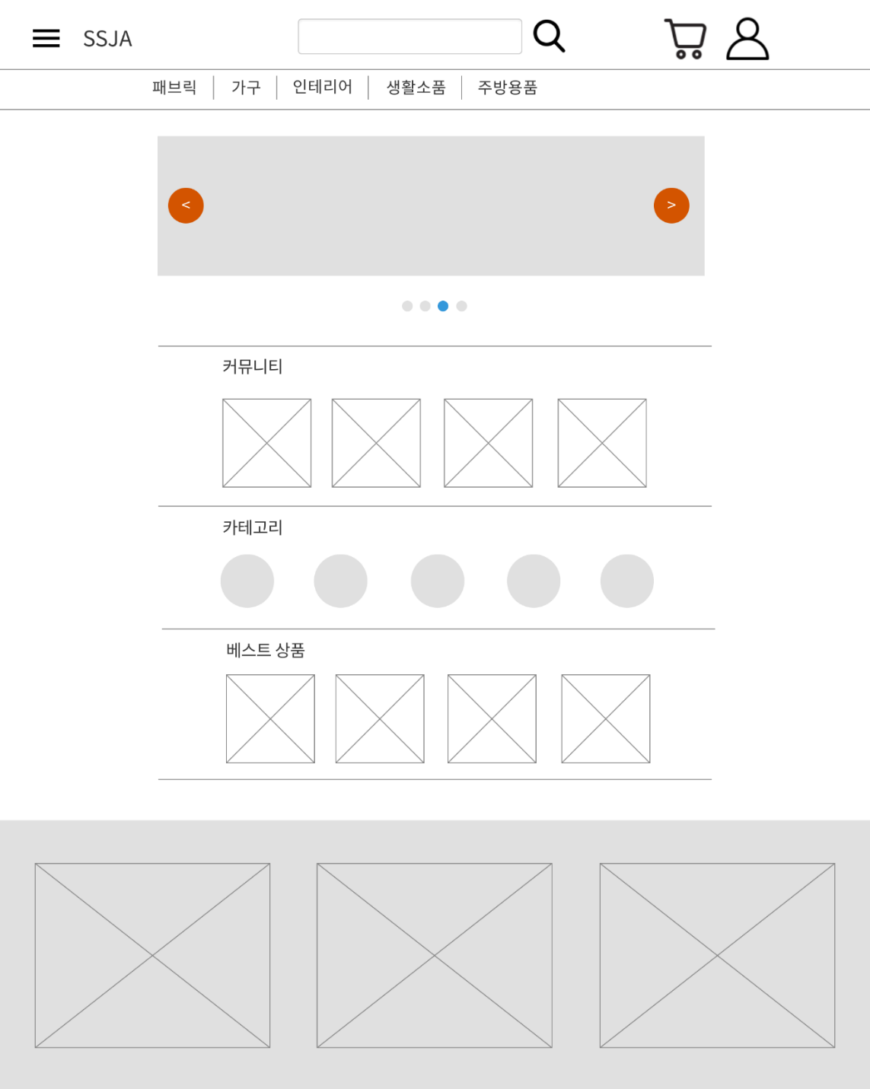
기본 화면 1
1
항목 | 설명
1 | 배너 현재 진행 중인 이벤트 목록 출력 시간이 지나면 자동으로 다음 페이지 이동
2 | 조회수가 높은 순서대로 커뮤니티 글 확인 가능 4개의 목록이 한 행에 노출된다
3 | 상품 카테고리 아이콘
4 | 구매 횟수가 가장 높은 상품들을 순서대로 확인 가능 4개의 목록이 한 행에 노출된다
2
3
4

Slide 7
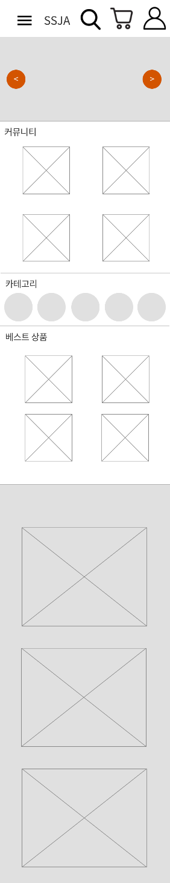
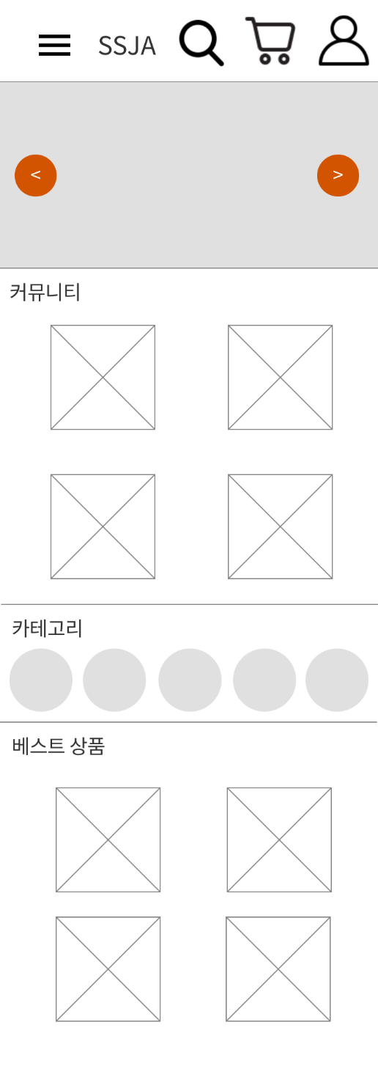
기본 화면 2
1
항목 | 설명
1 | 일정 공간을 차지하던 배너가 화면 너비의 100%를 차지하게 된다
2 | 커뮤니티는 한 행당 2개, 총 2행으로 나눠서 보여준다
3 | 베스트 상품은 한 행당 2개, 총 2행으로 나눠서 보여준다
2
3

Slide 8
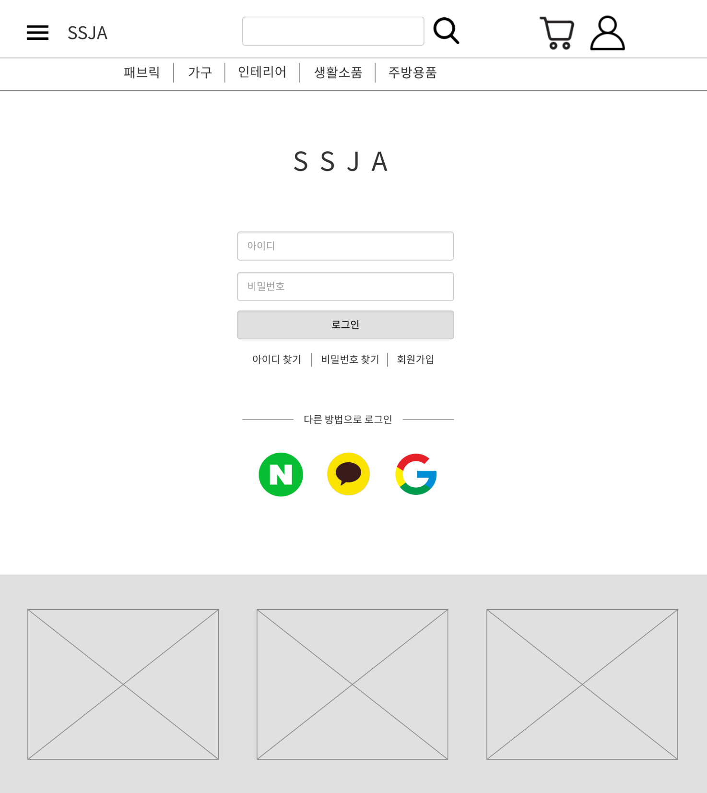
로그인
1
항목 | 설명
1 | 큰 사이즈의 로고를 클릭하면 기본 화면으로 이동한다
2 | 등록된 아이디, 비밀번호가 있을 경우 일반 로그인이 가능하다 회원가입은 이 페이지에서만 가능
3 | 소셜 로그인은 네이버, 카카오톡, 구글 로그인을 지원한다
2
3

Slide 9
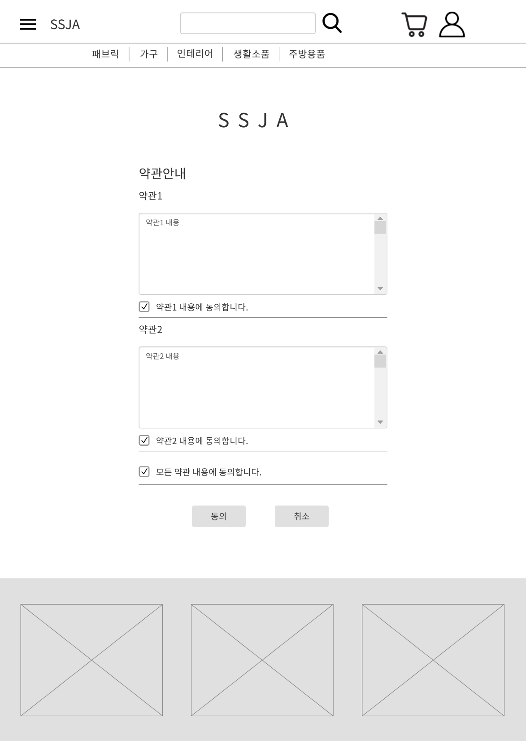
회원가입 ㅡ 약관안내
항목 | 설명
1 | 모든 약관 동의를 체크하면 모든 약관이 체크된다 약관 하나라도 체크가 해제되면, 모든 약관 동의도 체크가 해제된다 약관을 일일이 체크하는 경우, 모든 약관이 체크된 상태라면 모든 약관 동의도 체크된다
2 | 모든 약관을 체크하지 않은 상태에서는 동의 버튼이 비활성화 된다 약관 내용 체크가 모두 되어 있는 상태라면 동의 버튼이 활성화된다
1
2

Slide 10
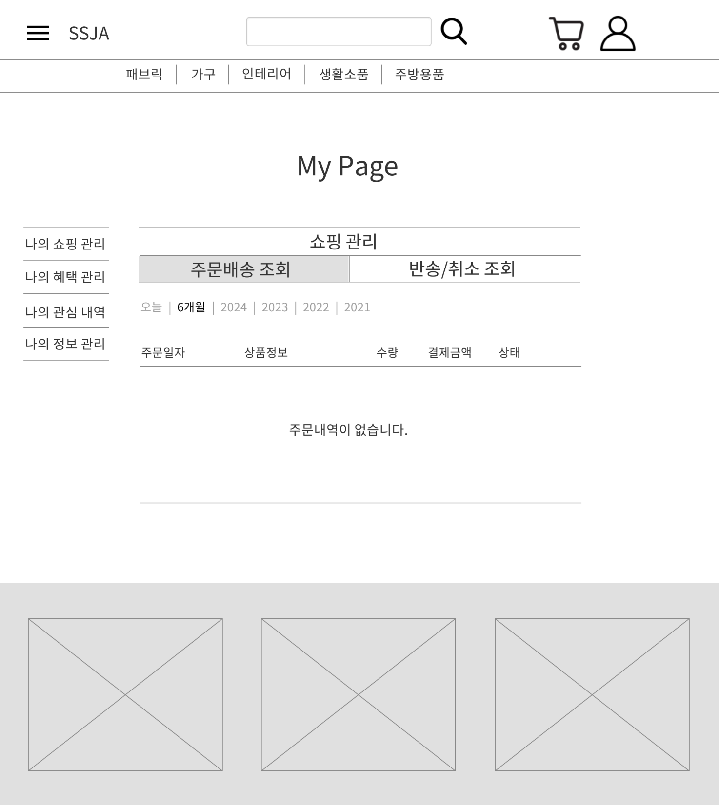
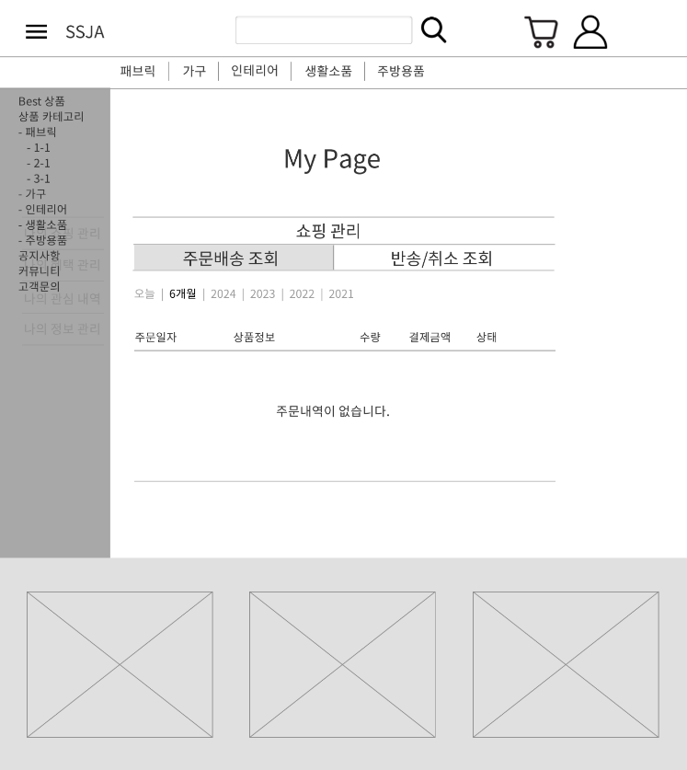
마이페이지
항목 | 설명
1 | 마이 페이지에 들어오면 마이 페이지 전용 사이드 바를 확인할 수 있다 해당 상태에서 메뉴 사이드 바를 열면 메뉴 사이드 바가 출력된다
2 | 마이 페이지 전용 사이드 바를 클릭 시 나타나는 본문 내용 기본적으로 ‘나의 쇼핑 관리’ 출력
1
2

Slide 11
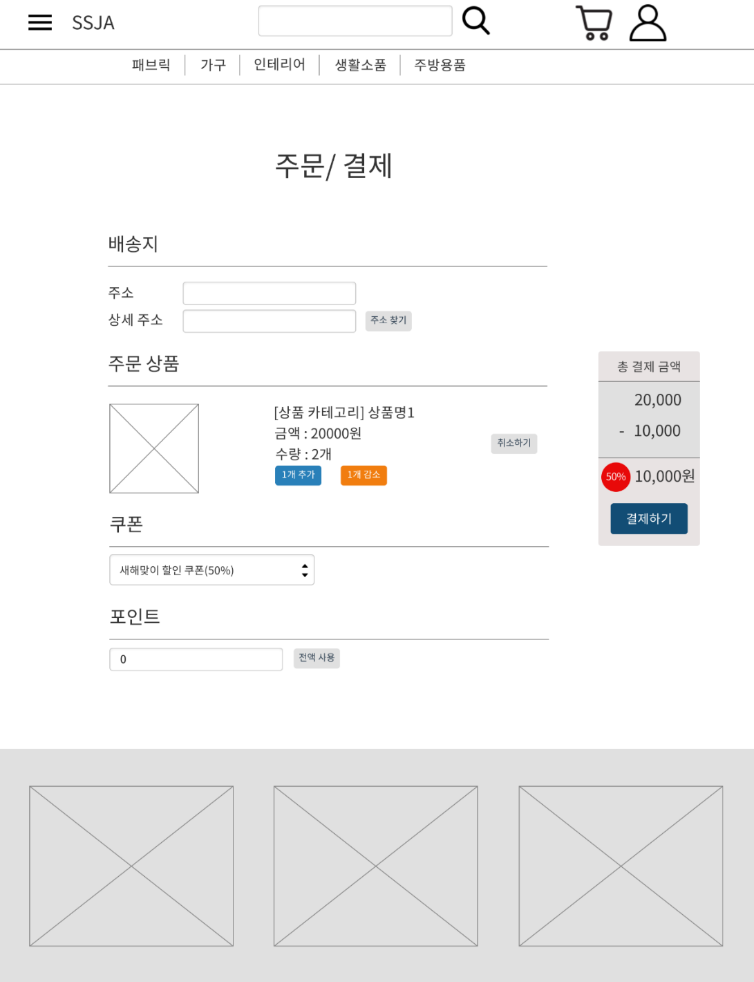
주문결제
항목 | 설명
1 | 주소 찾기 버튼을 클릭하면 주소 API 화면이 출력되며, 이를 통해 주소를 입력할 수 있다.
2 | 주문 상품 정보를 확인할 수 있다. 상품명, 금액, 수량이 있다. 수량은 버튼을 통해 개수를 조절할 수 있다. 취소하기 버튼을 누르면 해당 상품이 목록에서 사라진다.
3 | 쿠폰은 구매액 할인 유무를 결정한다. 구매자가 보유한 쿠폰이 해당 목록에 뜨게 된다.
4 | 기존에 가지고 있는 포인트를 사용할지, 아닐지를 결정한다. 전액 사용 버튼을 통해 포인트만으로 상품을 구매할 수 있다.
5 | 포인트, 쿠폰 적용 유무에 따라 결제 금액이 달라진다. 최종 결제 금액이 0원이라면 결제하기 버튼을 눌렀을 때 바로 결제된다.
1
5
2
3
4

Slide 12
판매자 모드

Slide 13
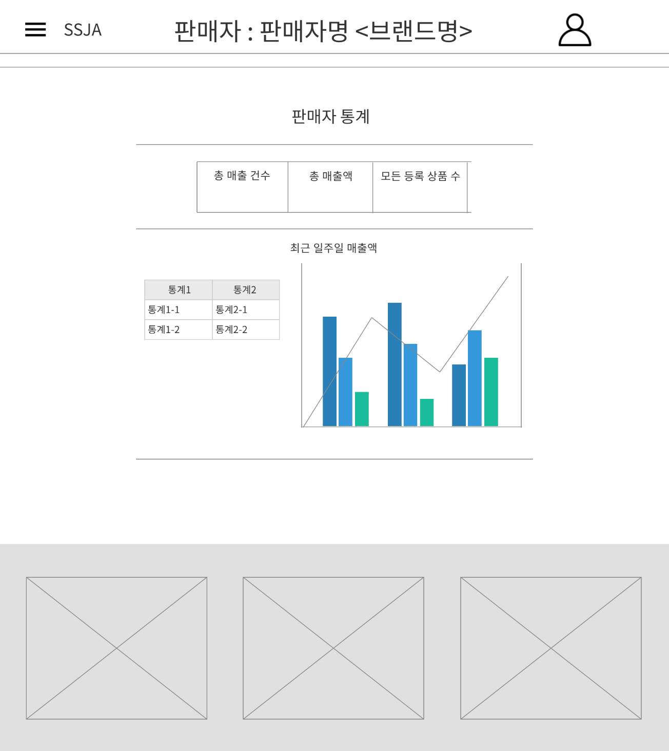
기본화면
1
2
5
항목 | 설명
1 | 판매자의 경우에는 검색 대신, 판매자명과 브랜드명을 상단에 노출시킨다
2 | 판매자 통계에서는 총 매출 및 상품과 관련된 통계 수치를 확인할 수 있다.
3 | 최근 일주일 매출액 그래프 및 통계를 노출시켜 현황을 파악할 수 있다.
3

Slide 14
관리자 모드

Slide 15
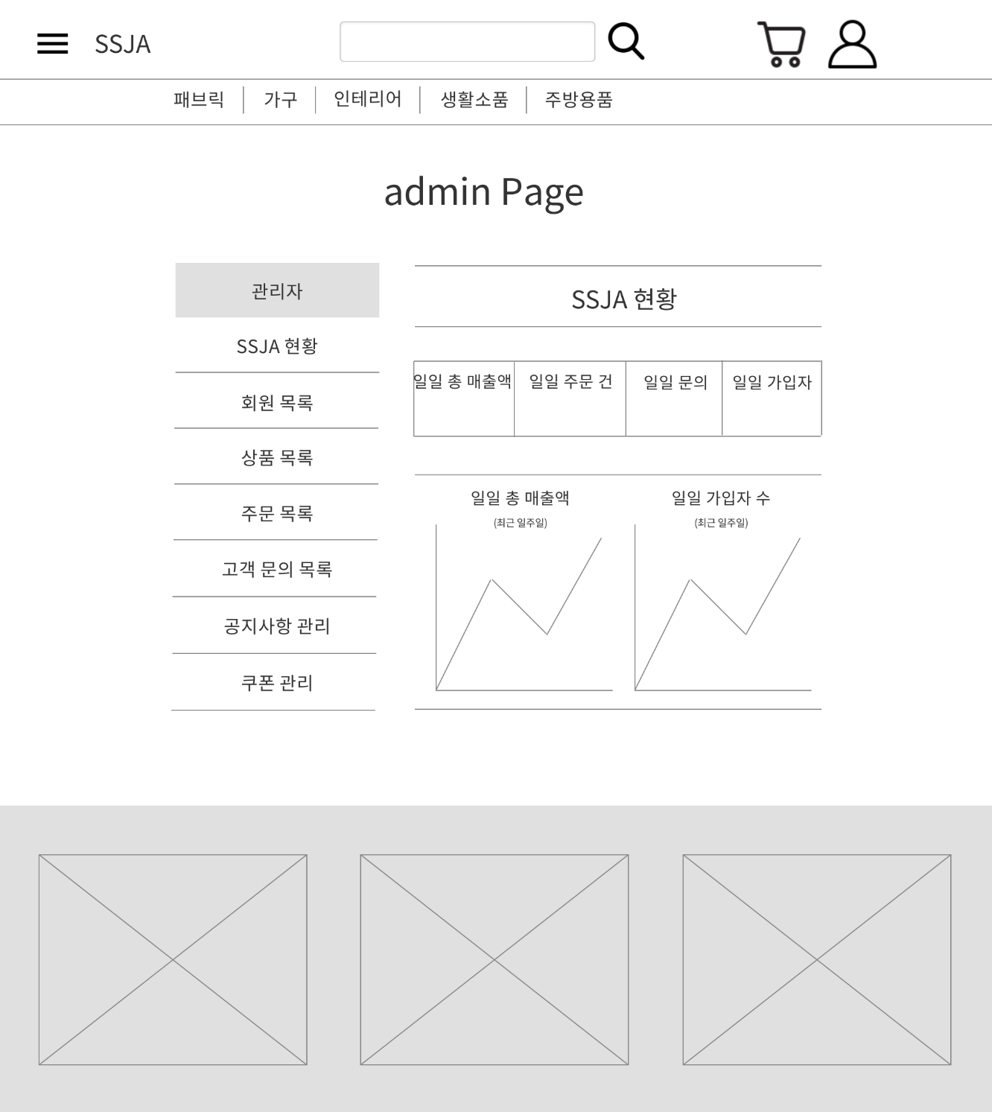
기본화면
2
항목 | 설명
1 | 관리자 화면에서는 기본적으로 관리자 전용 폼을 제공한다.
2 | ‘SSJA 현황’을 기준으로 보여지는 화면. 다른 요소를 클릭 시, 해당 요소에 맞는 화면을 노출한다.
1

